Slide 1
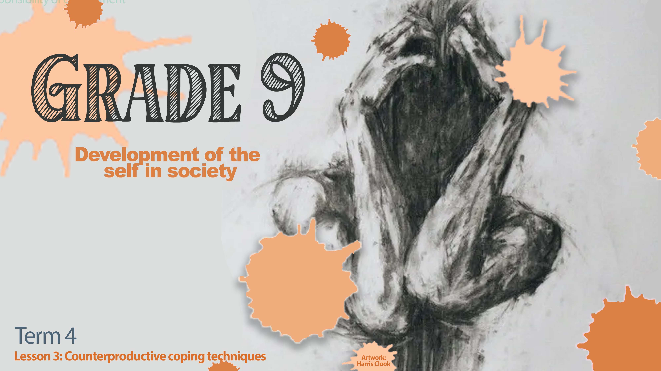
GRAAD 9
Selfontwikkeling in die Samelewing
Kwartaal 4
Les 3: Teenproduktiewe hanteringstegnieke
Notes:
Skyfie 1:
Welkom by die laaste les in hierdie reeks, graad 9's. In die vorige les moes jy 'n refleksie-aktiwiteit (Aktiwiteit 3) voltooi oor terme/inhoud wat in die les gedek is. Deur daardie definisies te gebruik, vra 'n ander lid van jou groep of daar iets is waaroor hulle nog onseker is nie. Merk enigiets wat jou groep nie kon beantwoord nie om later na terug te keer.
(Gee leerders 3 min om met hul maats te bespreek.)

Slide 2

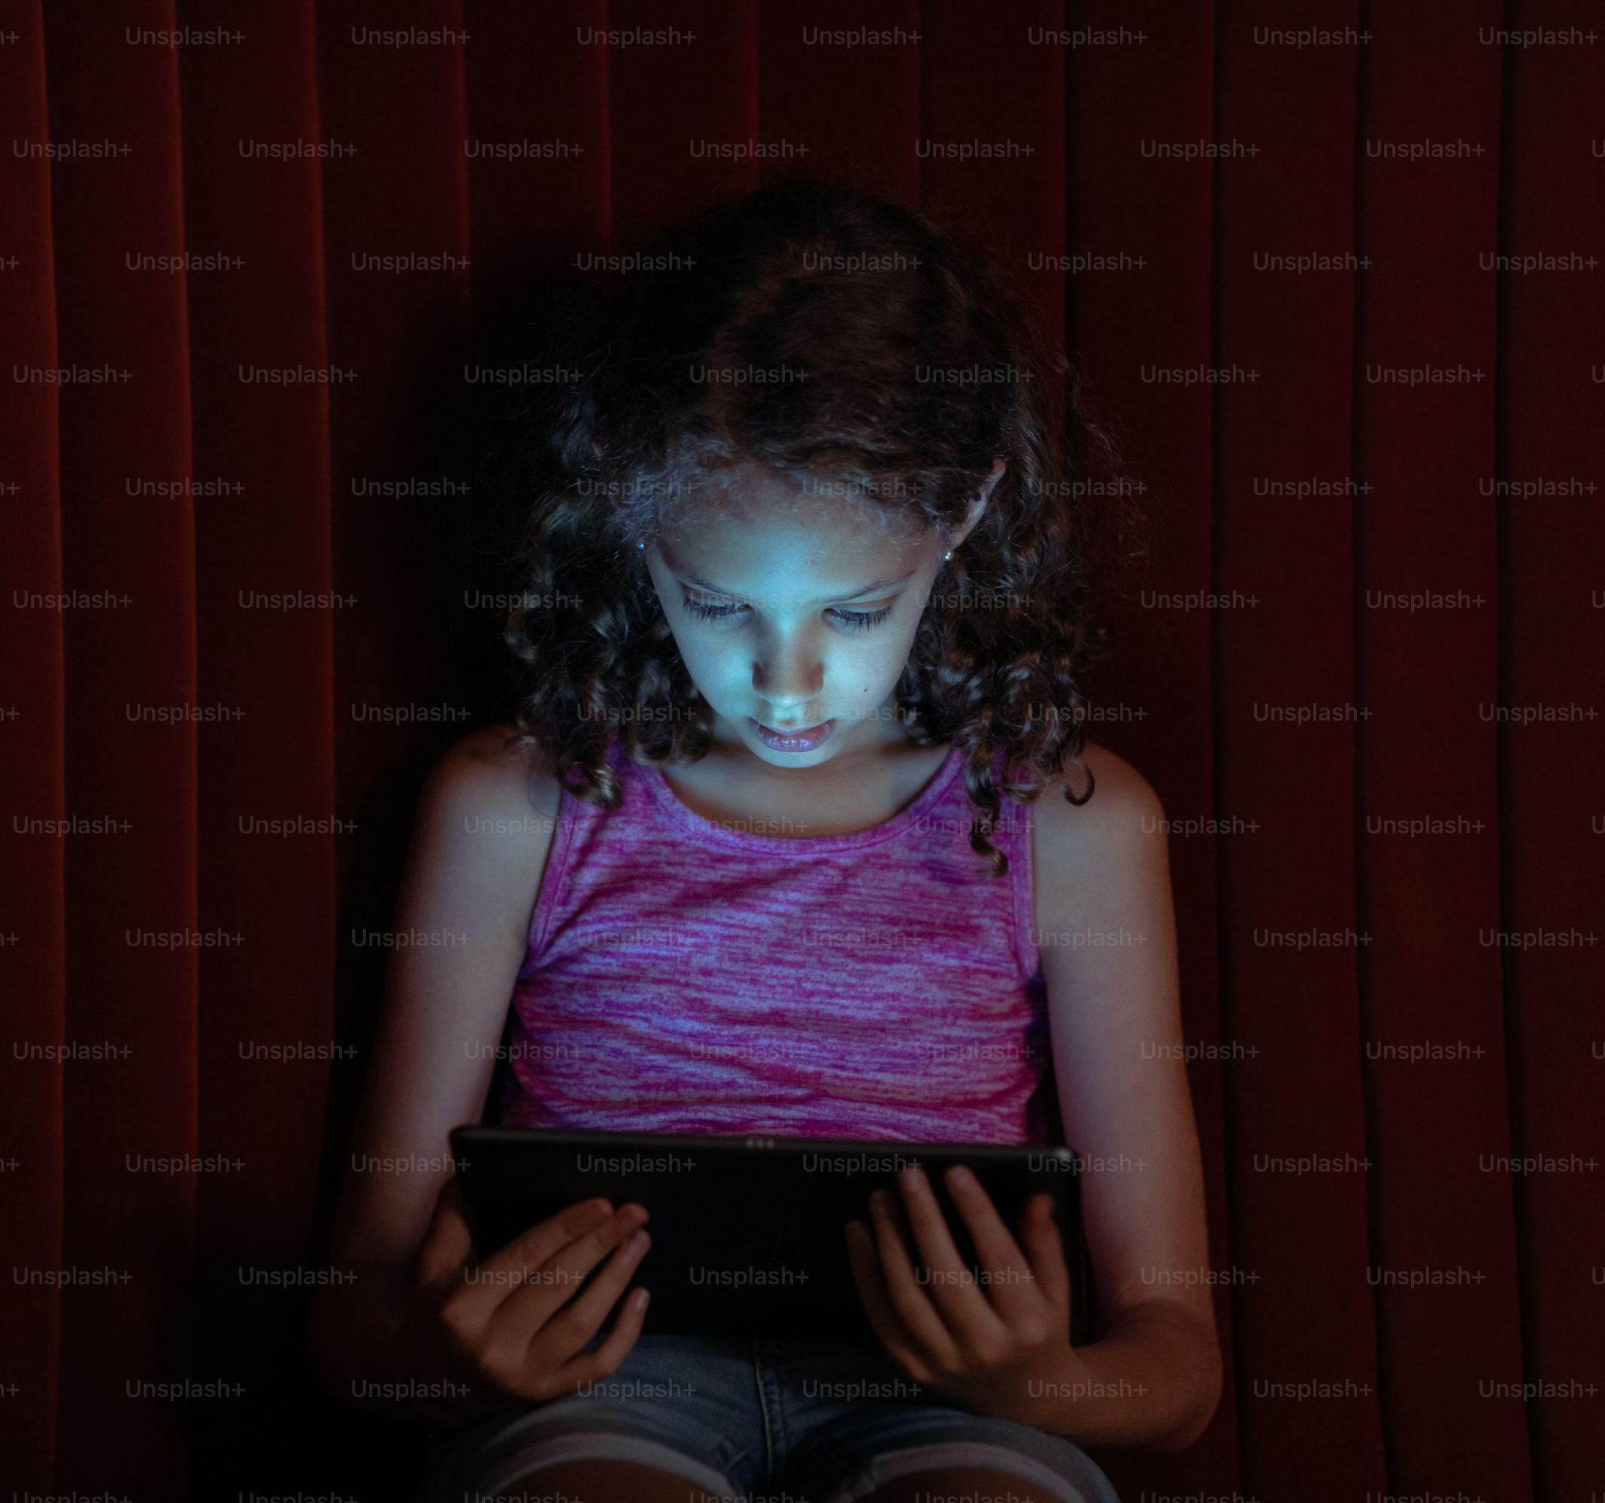
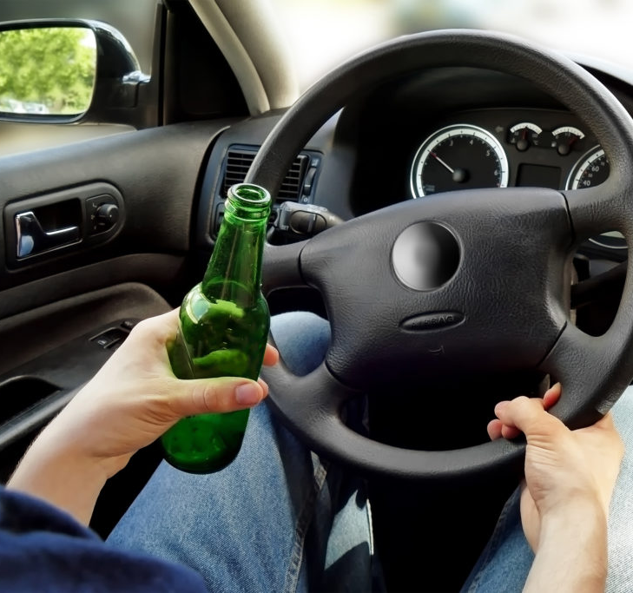
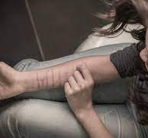
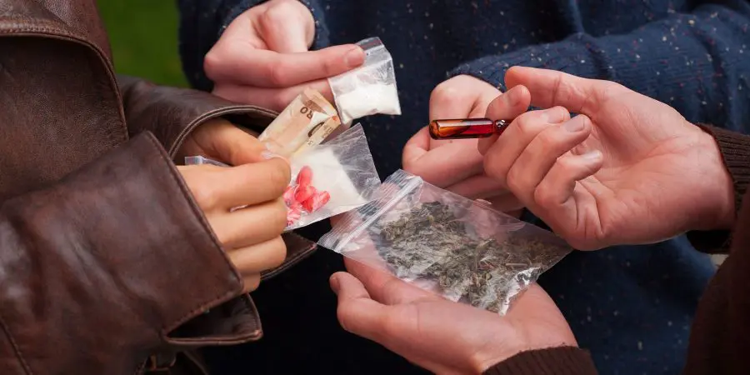
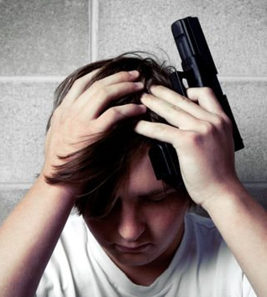
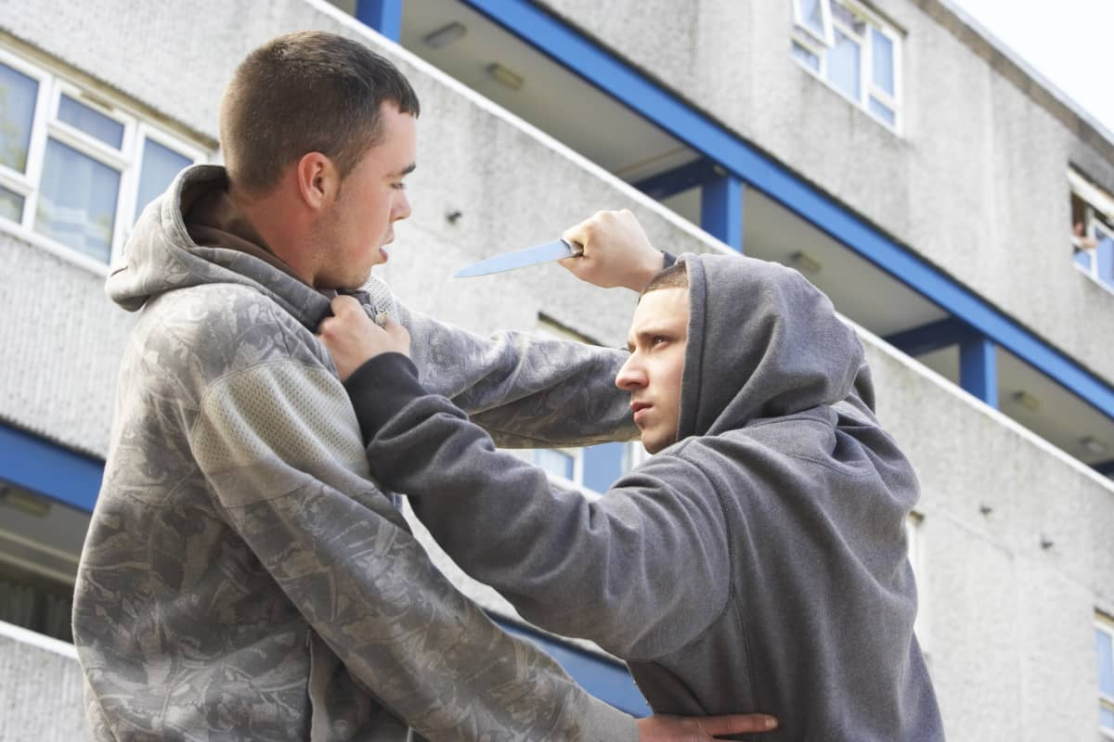
Die hantering van emosies
Almal hanteer emosies anders in moeilike tye.
Gesonde (produktiewe) hantering: huil, praat met 'n vriend(in), gaan hardloop.
Ongesonde (teenproduktiewe) hantering: vermy gevoelens of gebruik skadelike gedrag in plaas daarvan om die probleem te hanteer.
Tipes teenproduktiewe hanteringstegnieke
Notes:
Skyfie 2:
Ons het in die laaste twee lesse gesien hoe moeilike situasies soos 'n motorongeluk moontlike depressie of trauma kan veroorsaak. Wanneer ons hierdie situasies in die gesig staar, het ons elkeen verskillende maniere om die emosies te hanteer. ‘n Gesonde reaksie kan wees om te huil, met 'n vriend oor jou gevoelens te praat of te hardloop. Ons sou dit 'n produktiewe hanteringstegniek noem. Ongelukkig sal baie mense hulle tot ongesonde of teenproduktiewe hanteringstegnieke wend.
Hierdie tegnieke vermy die hantering van die hartseer of probeer om die pyn te verdoof. 'n Persoon sal vir 'n kort rukkie beter voel, maar die langtermyn-effekte is vernietigend. Kyk of jy die voorbeelde van hierdie teenproduktiewe tegnieke in die Les 3 – Werkkaart Aktiwiteit 1 kan identifiseer. Gee 5 min vir hierdie aktiwiteit.
Welgedaan! Hierdie prente uit Aktiwiteit 1 kan ook op hierdie skyfie gevind word. Sommige van hierdie teenproduktiewe tegnieke sluit in:
Dwelmmisbruik
Riskante gedrag
Tienerselfmoord
Bakleiery
Misbruik van sosiale media
Selfskade

Slide 3
Die gebruik van dwelms en alkohol as hanteringstegnieke
Party tieners probeer hartseer of trauma ontvlug deur dwelms of alkohol te gebruik.
As die effek verdwyn, is die pyn nog steeds daar, asook nuwe probleme:
Verslawing
Newe-effekte
Sukkel om veilige besluite te neem
Kan lei tot 'n bose kringloop - geneem om pyn te vermy, maar veroorsaak uiteindelik meer pyn en trauma.
Soms laat pyn tieners irrasioneel optree, bv. selfskade of te sny.
Notes:
Skyfie 3:
Sommige tieners kies om die pyn van hartseer of trauma te probeer ontsnap deur dwelms te gebruik. Wanneer die dwelms egter verdwyn, is die probleem steeds daar, maar nou het hulle bykomende probleme soos om moontlik verslaaf te wees aan die dwelms of newe-effekte van die dwelms.
Wanneer 'n tiener groot hoeveelhede alkohol of dwelms gebruik het, word hul brein direk beïnvloed. Hulle sukkel uiteindelik om besluite te neem en maak dikwels gevaarlike of riskante keuses wat tot nog meer trauma kan lei.
Dit beteken dat dwelms en alkohol 'n bose kringloop tot gevolg het. Die middels is aanvanklik geneem om die pyn van trauma te vermy en dan veroorsaak dit uiteindelik nog meer pyn en trauma.
Bespreek in julle groepe die volgende vrae:
As tieners die gevare van dwelm-/alkoholmisbruik weet, hoekom doen hulle dit steeds?
Beskryf TWEE ander teenproduktiewe maniere wat tieners gebruik om pyn/trauma te vermy.
Soms dink tieners nie rasioneel wanneer hulle pyn ervaar nie en dit is die pyn self wat veroorsaak dat hulle die werklikheid van die trauma probeer vermy. Sommige van julle het dit dalk "selfskade" of snywerk genoem as 'n manier waarop tieners hul pyn probeer vermy.

Slide 4
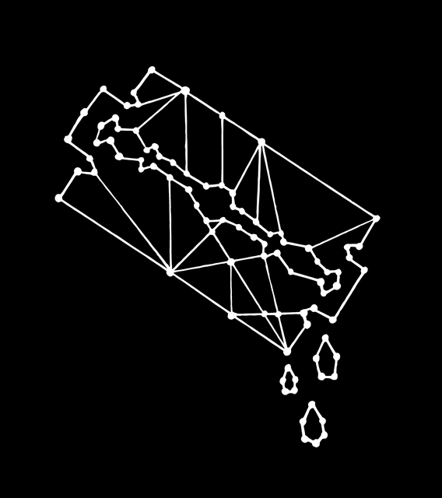
Aktiwiteit:
Selfskade
Notes:
Skyfie 4:
Lees deur die nuusberig in die Les 3 – Werkkaart Aktiwiteit 2 oor die toename in selfskade onder tieners en beantwoord die vrae wat volg.

Slide 5
Geestesgesondheidstoestande
Dit is belangrik om te weet:
Wat jy alleen kan hanteer
Wanneer om hulp te soek
Waarom dit belangrik is om hulp te kry:
Hartseer of depressie kan te swaar wees om alleen te dra.
Ondersteuning kan berading of mediese sorg insluit.
Waarom min tieners hulp kry:
Gebrek aan kennis oor geestesgesondheid.
Gesinne kan nie altyd spesialiste bekostig nie.
Vrees vir stigma – bekommerd oor wat ander sal dink.
Notes:
Skyfie 5:
Ons het die afgelope paar lesse gesien dat om swak besluite te neem (soos om dwelms te gebruik of jouself skade te berokken deur jouself te "sny") nie die pyn wat deur 'n uitdagende situasie veroorsaak word, gaan wegneem nie. Om te leer hoe om op hierdie uitdagende situasies te reageer, moet jy jou besluitnemingsvaardighede verbeter. Dit is belangrik om te weet hoeveel dinge jy self kan hanteer en wanneer om te erken dat jy hulp nodig het. Onthou dat dit soms nie genoeg is om self met hartseer of depressie te sukkel nie. 'n Individu in hierdie situasie sal hulp moet kry in die vorm van berading of mediese hulp om hul probleem te oorkom.
In Amerika ly 1 uit 5 tieners tussen die ouderdomme van 12 en 17 aan 'n geestesgesond-heidstoestand. (Bron: https://sbtreatment.com/adolescent-mental-health-guide/)
Wat dink jy sou die statistieke vandag in Suid-Afrika wees? (Laat 1 min toe vir leerders in die klas om te reageer.)
Baie van julle het voorgestel dat die getal hoër is in Suid-Afrika. Hoekom sou jy dink dat meer tieners in Suid-Afrika meer sou sukkel as ander? (Laat 'n paar leerders toe om te reageer – 1 min).
Die realiteit is dat ons statistieke dieselfde is as Amerika volgens 'n opname van die Universiteit Stellenbosch.
(https://www.sun.ac.za/english/Lists/news/DispForm.aspx?ID=5995)
Hierdie artikel het gesê dat verskeie Suid-Afrikaanse tieners meer as ooit tevore sukkel met sosiale angs, isolasie en depressie.
Min tieners kry hulp omdat:
hulle nie die opleiding het om te weet dat hulle hulp nodig het om hierdie geestesgesondheidstoestand te hanteer nie.
hul gesinne nie kan bekostig om hul na spesialiste te neem om die nodige gesondheidsorg te kry wat hulle nodig het nie.
hulle bang is vir wat ander sal dink as hul uitvind hulle sukkel.
Wat hierdie statistieke ons help om te verstaan, is dat dit normaal is om te sukkel en ons moet weet dat dit normaal is om uit te reik en vir hulp te vra.

Slide 6

Refleksie & Huiswerk
Notes:
Skyfie 6:
Soos ons aan die einde van hierdie les van teenproduktiewe hanteringstegnieke kom, voel jy miskien dat jy iemand ken wat depressief kan wees en dat jy hulle wil help? Wat kan jy doen?
Neem jou tyd om die vrae te beantwoord.
Voltooi die Les 3 – Werkkaart Aktiwiteit 3.
(Onderwysernota: Hou leerders dop tydens hierdie aktiwiteit om te sien of 'n leerder dalk ondersteuning nodig het. Indien nodig, reik privaat uit na 'n leerder).

